Slide 2
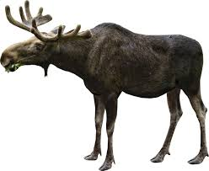
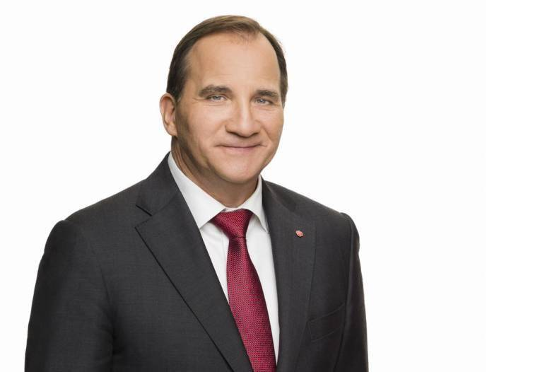
About Sweden
10 million citizens
National animal: Moose
Prime minister: Stefan Löfven
Capital: Stockholm, (1.3 million citizens)
Biggest lake: Vänern
Notes:
Schweden hat 10 millionen einwohner, ein grosses land mit wenig menschen.
Die national tier von Schweden ist der Elch.
Die ministerpresident von Schweden ist Stefan Löfven. Die haupstadt von Schweden ist Stockholm mit 1,3 millionen einwohner.
Die grosses See von Schweden ist Vänern

Slide 3
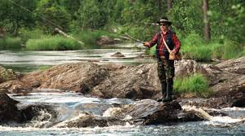
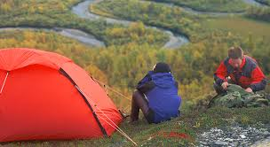
Allemansrätten (“everyman’s right”)
Gives everyone the right to walk, camp and pick berries and mushrooms on any land. You can also swim and catch fish in all the lakes.
Notes:
Jedermannsrecht.
Geben jedermann das Recht auf Zugang zu gehen, Lager und Beeren pflücken und Pilze auf einem beliebigen Land. Sie können auch Fische in allen Seen schwimmen und zu fangen.

Slide 4
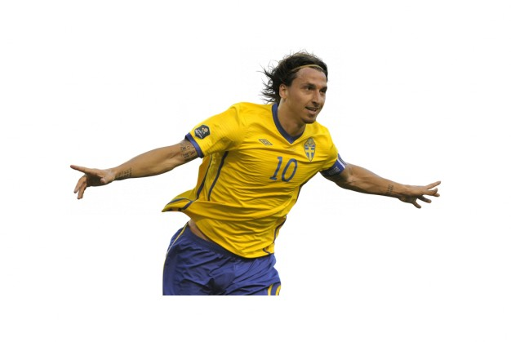
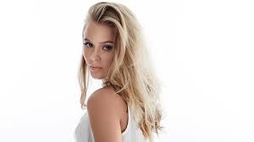
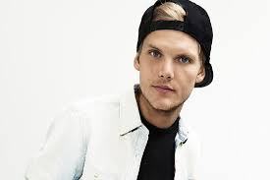
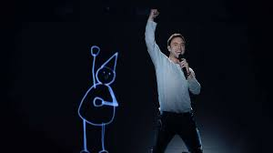
Famous people
Notes:
Hier ist einige berümte Personen von Schweden. Zlatan ist einer der beste Fußballspieler der Welt. Måns Zelmerlöf hat die Jahre 2015 Eurovision gewinnen. Zara Larsson und Avicci sind sehr berümte für ihrer Musik.

Slide 5
Famous companies in Sweden
Notes:
Hier ist auch einge berümte Unternehmen in Schweden. Ich glaube dass sie vermotlich sie alle kennen.

Slide 6
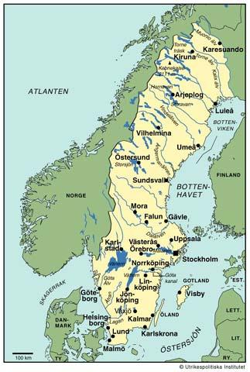
VÄXJÖ
Around 70,000 residents.
Famous people:
Mats Wilander and Stefan Edberg - tennis players
Carl von Linné - scientist
Charlotte Perrelli - winner of the Eurovision song contest in 1999.

Slide 7
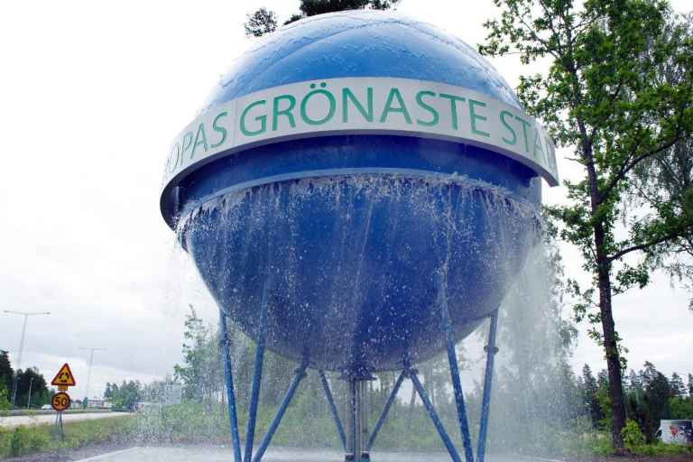
The environment in Växjö
Växjö municipality works together with companies, residents, university and organisations in the city to reduce the climate effects.
“The Greenest City in Europe”
Eco-fueled buses and a lot of bike lanes which are used 24/7.

Slide 8
Linnaeus University
In the middle of the city and brings people from all over the world.
The name comes from the scientist we named earlier, Carl von Linné.
A big campus.

Slide 9
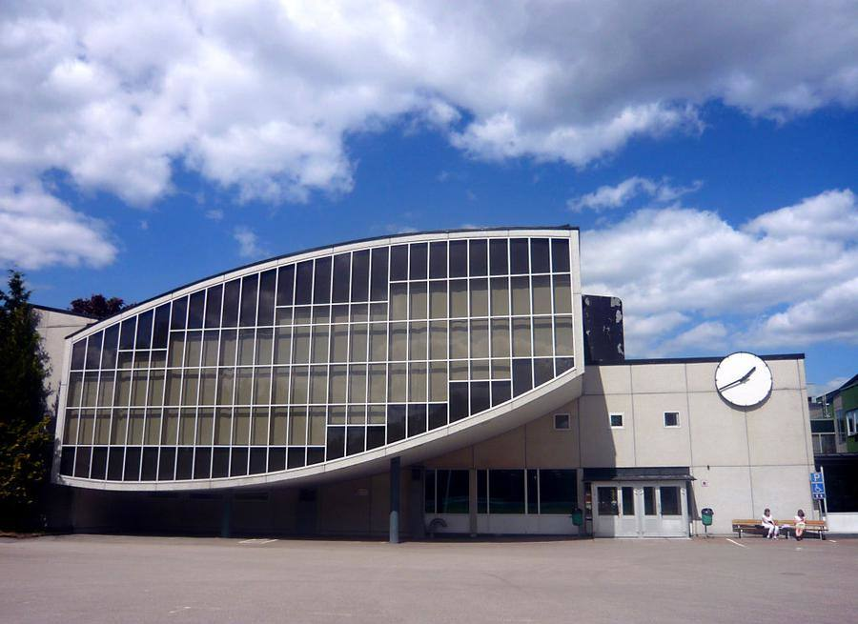
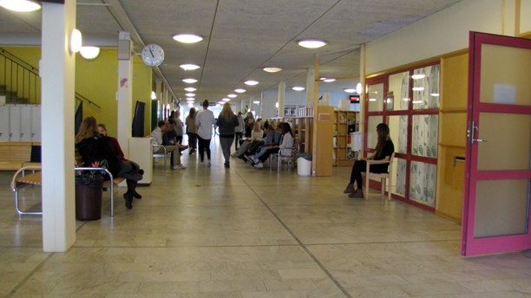
Växjö Katedralskola
Established in 1858
The biggest high school in Växjö
1,300 students
Notes:
Begründen in 1858. Växjö Katedral Schule ist die größte Gymnasium in Växjö. Auf die Schule gehe 1300 Schüler.

Slide 10
The different programs
The Business management and economics program
The Arts program
The Humanities program
International Baccalaureate
The Natural science program
The Social science program
Notes:
Die ungleich Programme
-Wirtschaft
-Ästhetik
-Humanist
-International Baccalaureate
-Naturwissenschaft
-Gesellwissenschaft

Slide 11
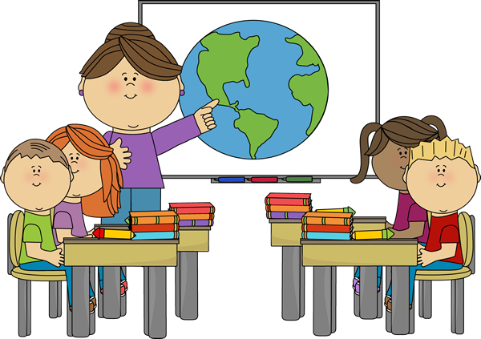
A normal day in a Swedish high school
08:00 - 09:15 Swedish
09:40 - 11:05 Business economics
11:20 - 11:40 Lunch
12:15 - 13:15 Civics
13:25 - 14:50 Jurisprudence
15:05 - 16:20 English
Notes:
Ein typischer Tag in einer schwedischen High School
- 08:00 Uhr bis 09:15 Schwedish - 09:40 Uhr bis 11:05 Wirtschaft - 11:20 Uhr bis 11:40 Mittagessen - 12:15 Uhr bis 13:15 Staatsbürgerkunde - 13:25 Uhr bis 14:50 Jurisprudenz - 15:05 Uhr bis 16:20 Englisch

Slide 12
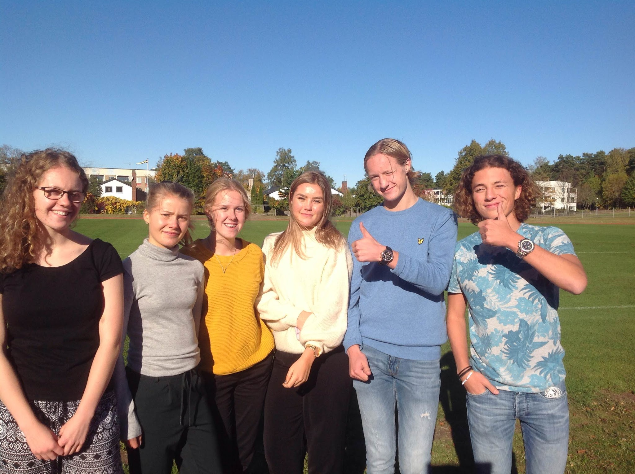
The team from Växjö
Vilma
Vendela
Sara
Mikaela
Samuel
Jonathan

